Slide 1
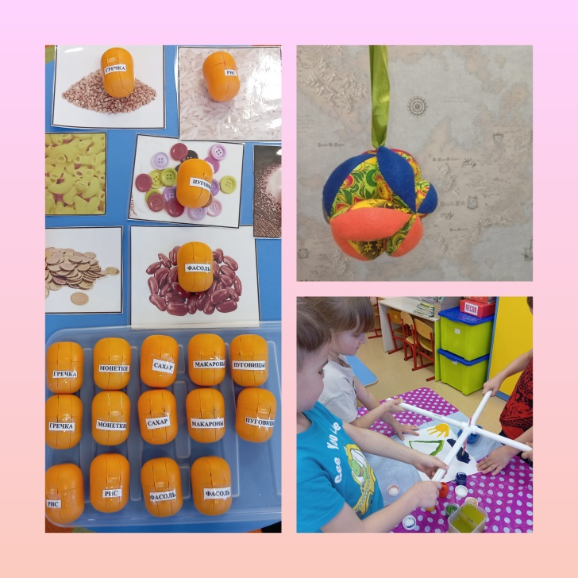
Использование дидактических пособий изготовленных своими руками, в работе с детьми дошкольного возраста.
Воспитатели: Гулушова Л.Н
Балаково-2025г

Slide 2
Уважаемые коллеги!
Дети играют всегда и везде. Игра ведущий вид деятельности дошкольников. Ребенок получает новые знания, умения и навыки через игру. Чтобы игра не только радовала, но и обучала ребёнка, создаются специальные пособия. Дидактические пособия, игры позволяют развивать, воспитывать и обучать ребёнка во время его естественной деятельности. Для создания обучающей игры требуются специальные разработки, в том числе дидактические материалы.
Порой детям интереснее игры, которые без этикеток и упаковок.
Представляем вашему вниманию дидактические пособия, созданные собственными руками. Они просты в изготовлении, не требуют больших затрат и будут хорошим подспорьем в непосредственно - образовательной и игровой деятельности.

Slide 3
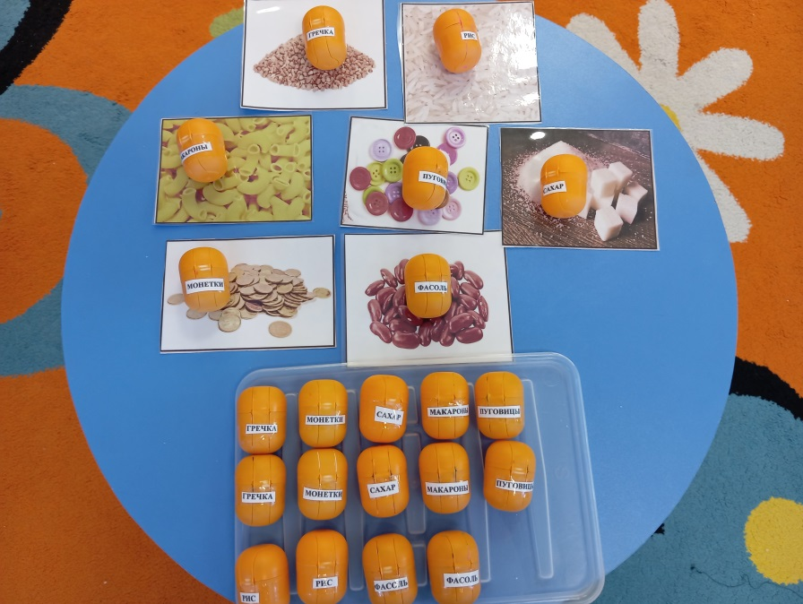
«Шумовое лото»
Аннотация: Дидактическая игра может использоваться как в совместной работе педагога с детьми, так и в самостоятельной игровой деятельности дошкольников.
Цель игры: развитие слуховой памяти, слухового восприятия, умения различать и дифференцировать шумы, тренировка концентрации внимания, развитее речи.
Задачи:
развивать внимание, память, речь
формировать умение различать и дифференцировать шумы;
вызывать активный интерес детей к участию в игре

Slide 4
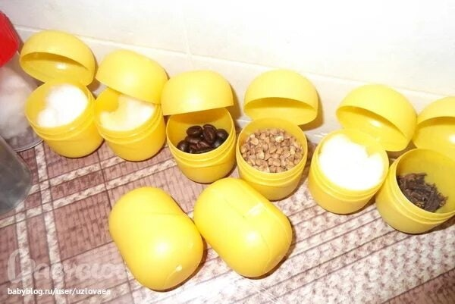
Материалы: пустые бочонки от киндеров, различные наполнители (гречка, рис, сахар, монеты, фасоль и т.д); цветные карточки с изображениями того, что лежит в бочонках.
Инструкция по изготовлению бочонков
В пустые бочонки от киндер-сюрприза необходимо насыпать различный наполнитель.

Slide 5
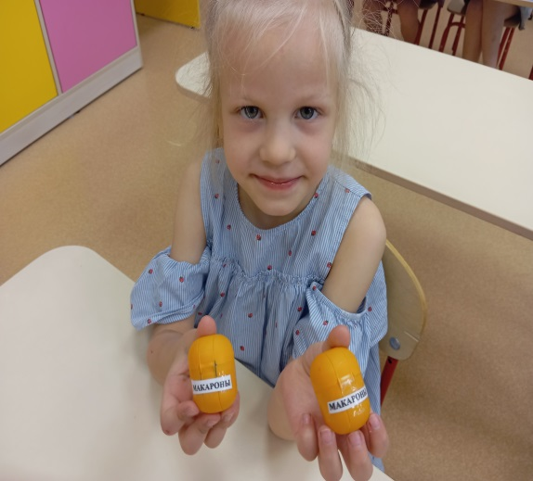
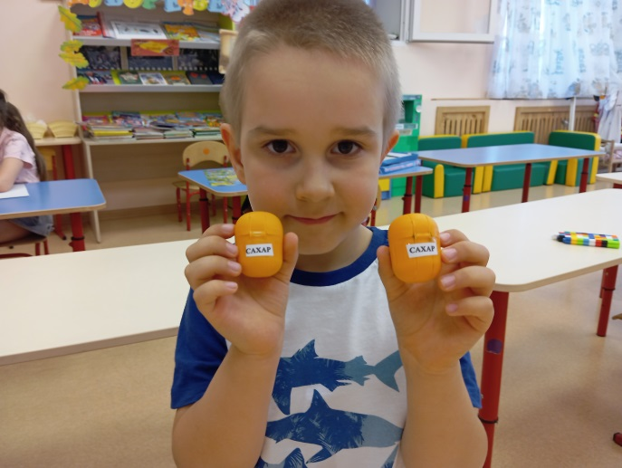
Ход игры:
Вариант 1. Найди пару по звуку
Для начала мы знакомим детей со всеми шумовыми бочонками. Вместе исследуем звучание каждой из них. Обращаем внимание детей на то, что все бочонки звучат по-разному. После того как дети познакомятся со звучанием каждого из шумового бочонка, можно начинать собственно развивающую игру .
Предложите детям найти бочонки с точно таким же звуком. Среди всех шумовых бочонков ребёнок должен постараться найти бочонки с одинаковым звучанием, то есть найти пары по звуку. В процессе игры ребёнок учится концентрировать своё внимание на звуках (что весьма важно для развития слуха и речи). Кроме этого, чтобы найти похожую по звучанию бочонок, требуется применить и логическое мышление. Таким образом ребенок должен собрать коллекцию бочонков с одним звуком.

Slide 6
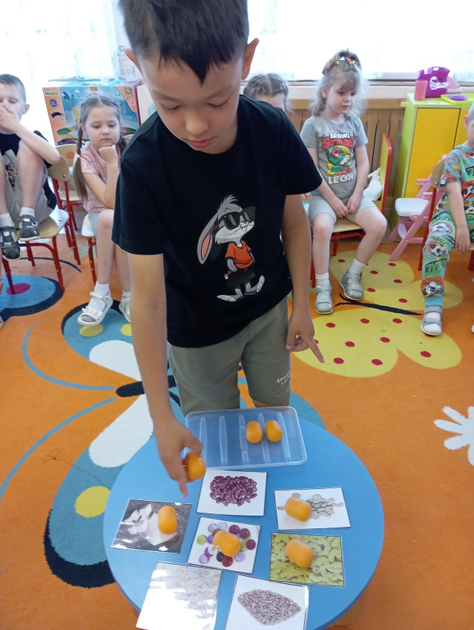
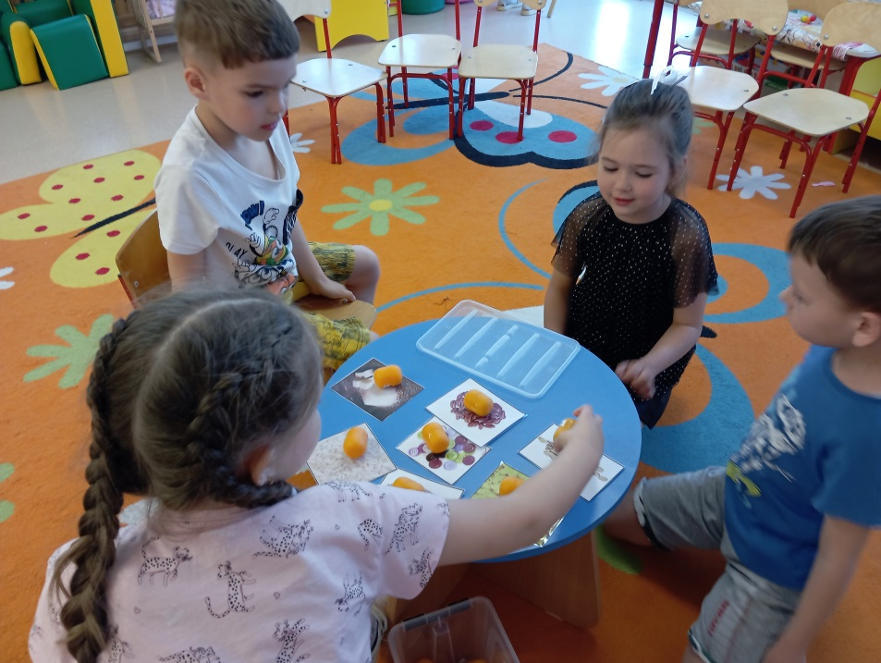
Вариант 2. «Бочонок и картинка»
Послушать с детьми, как по-разному звучат бочонки. Потом обратить внимание детей на картинку и проговорить, что на ней изображено. Затем предложить детям по звуку соотнести бочонок и картинку

Slide 7
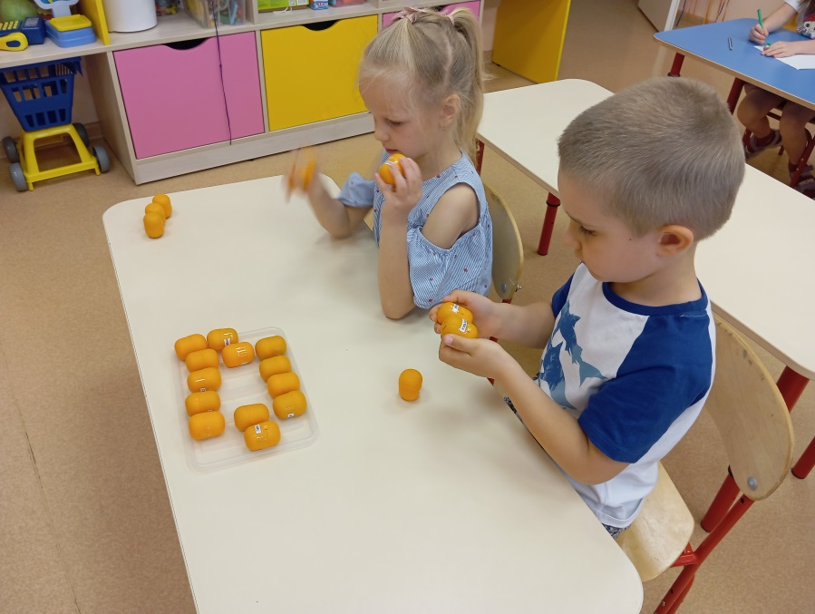
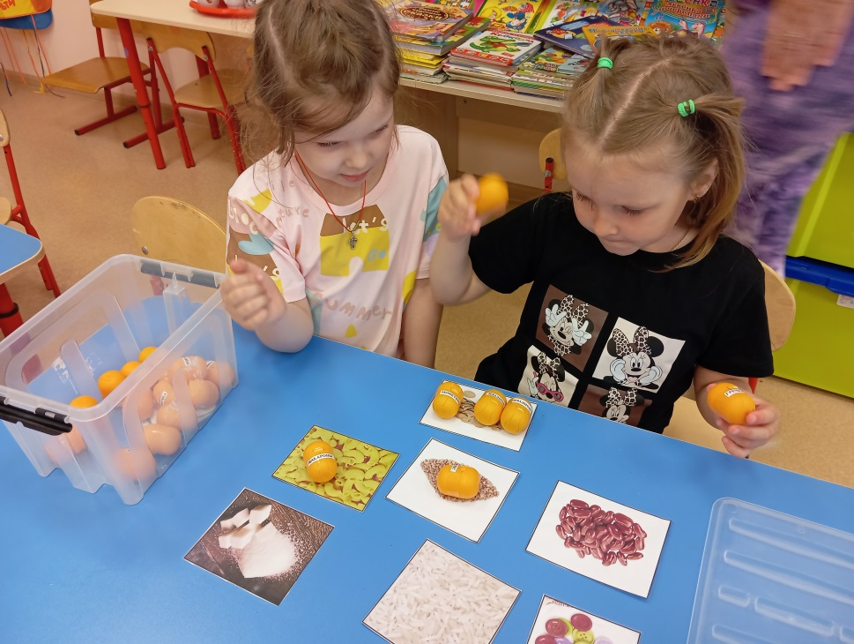
Вариант 3. «Подсчитай и расставь»
Задача ребенка- найти все бочонки, которые звучат одинаково. Подсчитать сколько бочонков и расставить по картинкам, которая ассоциируется с этим звуком.

Slide 8
Рисуем вместе. Кисточка «Дружба»
Аннотация: Нетрадиционные методы рисования для сплочения детского коллектива. Цель : развить творческое мышление и фантазию детей. Задачи: - познакомить детей с приемами нетрадиционного рисования. - формировать умение создавать художественные коллективные работы нетрадиционными методами. - Развивать умение совместной работе в коллективе.
Материалы: пластиковая крестовина, трубка и кисточка.

Slide 9
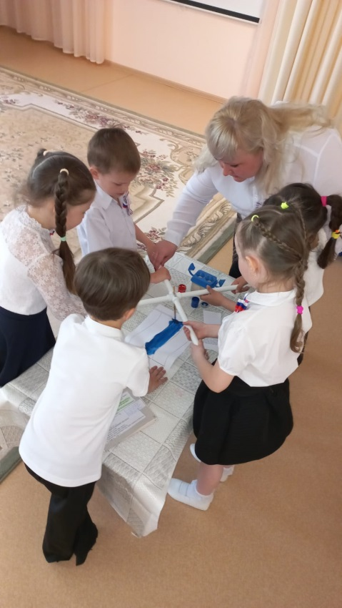
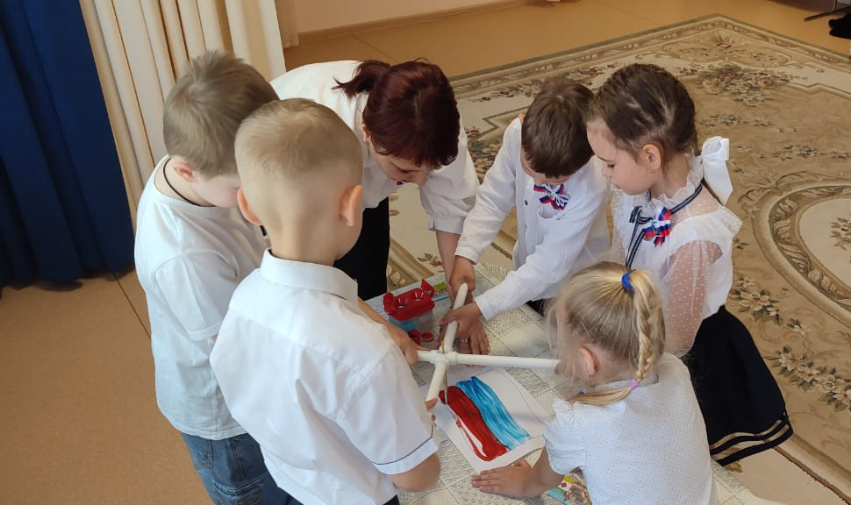
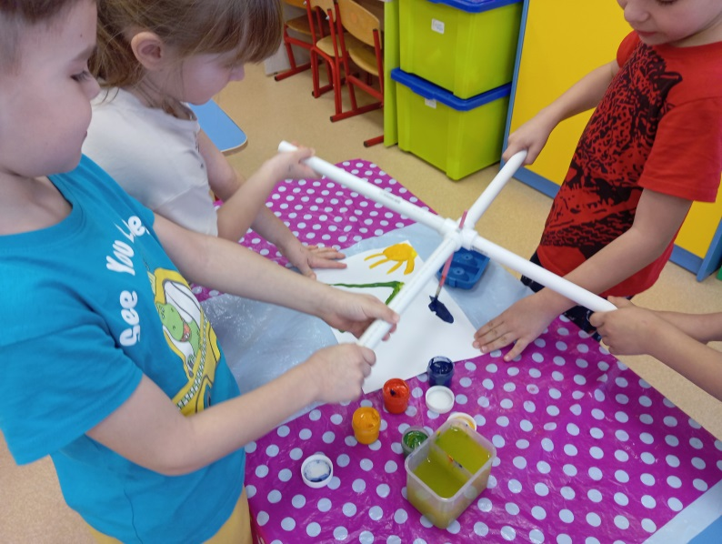
«Общий рисунок»
Дети, работая в команде, создают общий рисунок, используя специальную технику: каждый ребенок держит кисточку, прикрепленную к пластмассовой конструкции.
Дети учатся чувствовать друг друга и договариваться, учитывать мнение других создавая общий рисунок.
Тема рисунка: например, весенний пейзаж, сказочный город, праздничный салют и т.д можно придумать и свой сюжет

Slide 10
Самодельные пособия помогли нам в организации образовательного процесса.
Разнообразить занятия: Внести новизну и интерес в учебный процесс, сделать его более увлекательным для детей. Повысить мотивацию к занятию.
Создать предметно- развивающею среду. Учитывая возрастные особенности детей
Самореализоваться: получить удовлетворение от своей работы, видеть результат своего труда.

Slide 11
СПАСИБО ЗА ВНИМАНИЕ.

